Slide 1
بتن ریزی در آب
دانشگاه بین المللی امام خمینی (ره)
اردیبهشت 1392

Slide 2
www.meyfam.mihanblog.com
تهیه شده توسط : Arghavanii

Slide 3
مشخصات بتن ریخته شده در زیر آب
مشخصات بتن مورد استفاده در زیر آب را باید آزمایشگاه متخصص و با سابقه در این نوع کار تعیین کند ، و نکات زیر رعایت شود :
چون بتن را زیر آب نمی توان لرزش داد ، لذا باید سفتی بین 14 تا 16 سانتی متر داشته باشد که با اضافه کردن موادی که حالت خمیری به بتن بدهد و یا آن را روان تر نماید می توان تامین کرد .
مواد ریز کوچکتر از 80 میکرون (که ذرات سیمان هم جزو آن است) بیشتر از 400 کیلوگرم در متر مکعب بتن باشد ، تا در مقابل آب شستگی بهتر مقاومت کند .
غالباً افزودنی های کاهنده مقدار آب و دیر گیراننده به کار گرفته می شوند .

Slide 4
بتن ریزی در آب
بتن ریزی با پمپ
بتن ریزی با قیف و لوله (تِرِمی)
Non Dispersible Concrete (N.D.C(
کار با کیسه
استفاده از بتن پیش آکنده
بتن ریزی با جام

Slide 5
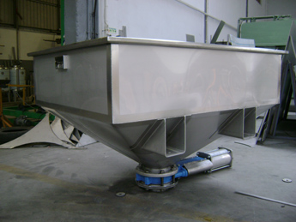
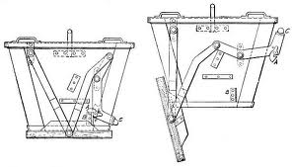
بتن ریزی با جام
در این روش جام حاوی بتن به کف قالب برده شده و دریچه آن با آهستگی و به نحوی باز می شود که بتن به آرامی تخلیه شده و تلاطمی در آب ایجاد نکند وبتن با آب مخلوط نشود جام بعدی در بتن از قبل ریخته شده فرو رفته ودریچه ْآن باز می شود وبتن جدید داخل بتن مرحله اول تخلیه می شود و به این ترتیب بتن سایر جامها با آب در تماس قرار نمی گیرند.. سطح فوقانی جامهای زیر آبی ، به نحوی ساخته می شوند که دارای سقفی مجهز به قیف باشند و به این ترتیب آب کمترین تماس را با سطح فوقانی بتن درون جام پیدا نماید .بتن مناسب بین 300 تا 400 کیلو گرم بر متر مکعب سیمان و 15 سانتیمتر اسلامپ دارد . حئاکثر اندازه دانه های آن بین 40 تا 50 میلیمتر ونسبت وزن ماسه به وزن کل سنگدانه ها در حدود 40 در صد یا بیشتر است .

Slide 6
استفاده از جام مخصوص بتن ریزی در زیر آب برای شروع بتن ریزی باقیف ولوله نیز مناسب است وقتی 60 تا ترجیحا 90 سانتی متر از ضخامت عضو مورد نظر بتن ریزی شد، سر لوله قیف ولوله در بتن قرار گرفته وبقیه بتن ریزی با آن ، با سرعت بیشتری انجام می پذیرد .
بتن تر
جام
قالب یا پوشش
بستر دریا

Slide 7
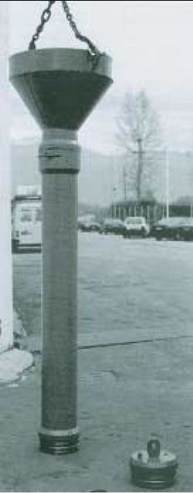
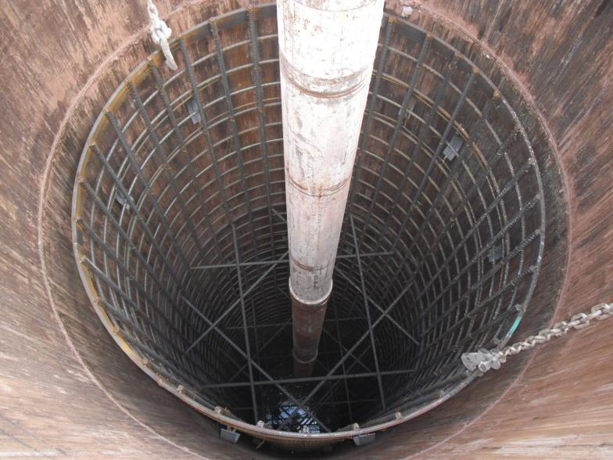
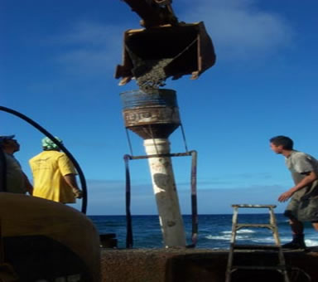
بتن ریزی با قیف و لوله (تِرِمی)
جا دادن بتن قیف و لوله به این ترتیب انجام می شود که سر لوله در پایین لوله قرار گرفته وبتن از درون یک قیف به داخل لواه رفته واز آنجا در قالب ریخته می شود. ترمی یا قیف ولوله متشکل است از یک لوله به قطر داخلی 25 تا 30سانتی متر ( 10 تا 12 اینچ) ویک قیف در انتهای فوقانی لوله . این وسیله باید به نحوی روی برجها سوار شود که بتوان آن را با بالا آمدن سطح بتن در قالب ، بالا آورد.
خشک.

Slide 8
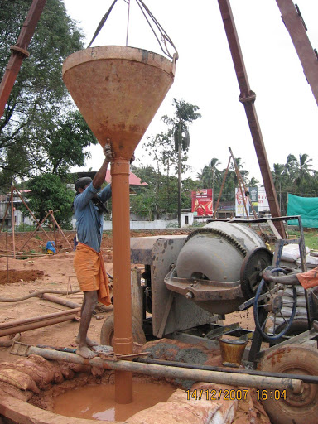
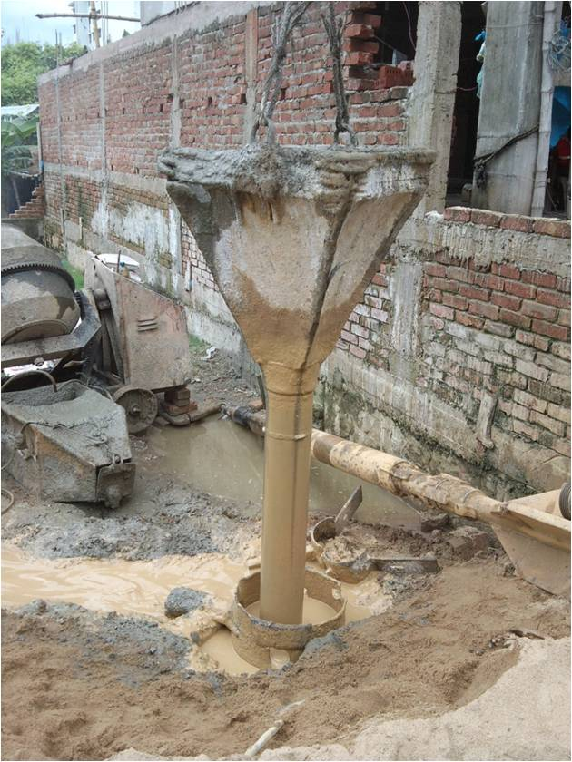
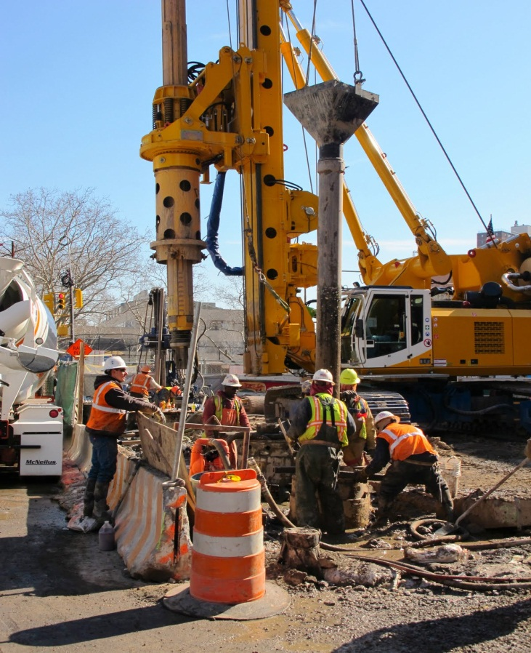
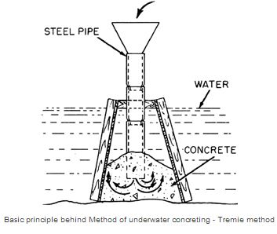
لوله های ترمیها نباید از یکدیگر بیش از 5/ 3 تا 5 متر واز دیوارها ی قالب بیش از 5/2متر فاصله داشته باشند. بتن توسط جامهای حمل بتن ، پمپ و یا تسمه نقاله به داخل قیف حمل می شود . حمل بتن باید بدون انقطاع صورت پذیرد زیرا در غیر این صورت ممکن است درز سرد بوجود آید و نیز حرکت مناسب بتن تازه به داخل بتن تازه به داخل بتن از قبل ریخته شده ، مختل گردد. شروع بتن ریزی با ترمی بسیار مهم است .نخستین لایه های بتن باید بسیار کنترل شده وچسبنده و پر سیمان بوده و به آهستگی هر چه تمامتر وارد قالب شوند .

Slide 9
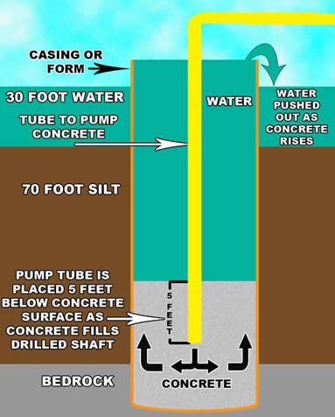
9-7-8-2-1
الف) بتن ریزی با قیف و لوله (تِرِمی)
در این روش باید دقت شود تا در اثر جریان آب مواد سیمانی شسته نشوند . لازم است برای بتن با كارائی زیاد ، بتن ریخته شده در آب حداقل 350 كیلوگرم در متر مكعب مواد سیمانی داشته باشد . نسبت آب به سیمان در طرح اختلاط نباید از 0.45 تجاوز كند .
سیستم قیف و لوله باید كاملا" آب بند بوده و بتن به راحتی در آن حركت نماید . در طول مدت بتن ریزی باید این سیستم از بتن پر باشد .
قطر لوله ترمی باید حداقل 8 برابر قطر بزرگترین اندازه سنگدانه مصرفی باشد . اسلامپ بتن باید بین 170 تا 250 میلیمتر انتخاب شود . سر لوله ترمی همواره باید به میزان 100 تا 150 سانتیمتر در داخل بتن ریخته شده قرار گیرد .

Slide 10
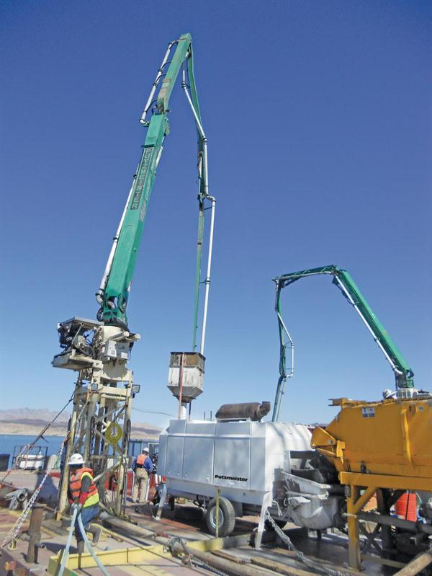
Third Straw project on Lake Mead—one of the largest U.S. municipal water projects.
Barge-mounted Putzmeister concrete placing system places 12,000 cu yds (9,175m³) of concrete underwater to secure a water intake structure for the Third Straw project, which will draw water from the Lake Mead reservoir.

Slide 11
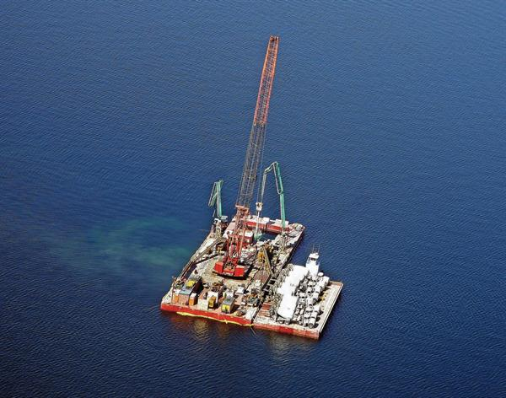
An aerial view of the equipment barge, which staged two complete concrete placing system setups—one operational, one backup.

Slide 12
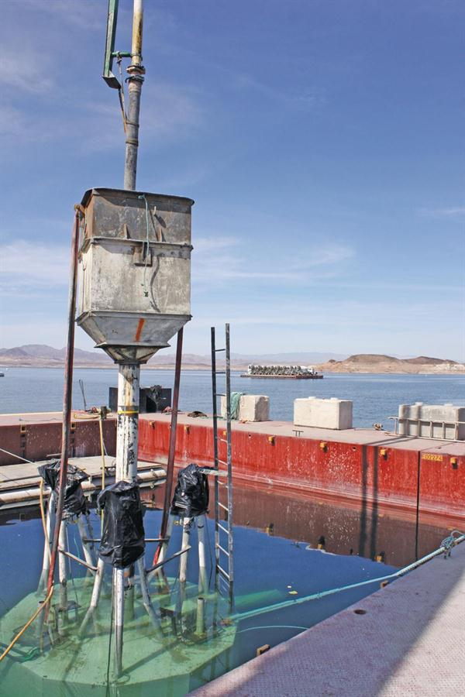
Continuous tremie pour lasts 12 days, with concrete outputs peaking over 100 cu yds an hour (76m³/hr).

Slide 13
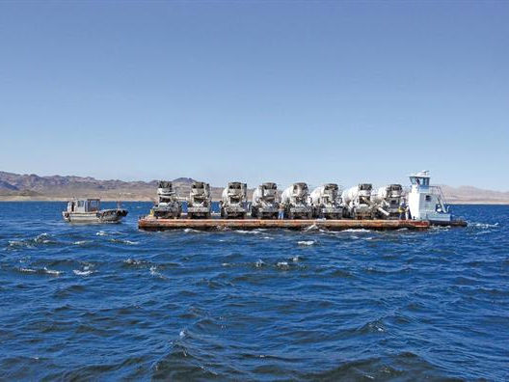
Step 1: Ready-mix trucks are loaded on a transport barge, eight at a time, to deliver concrete for a tremie pour almost three miles from shore.

Slide 14
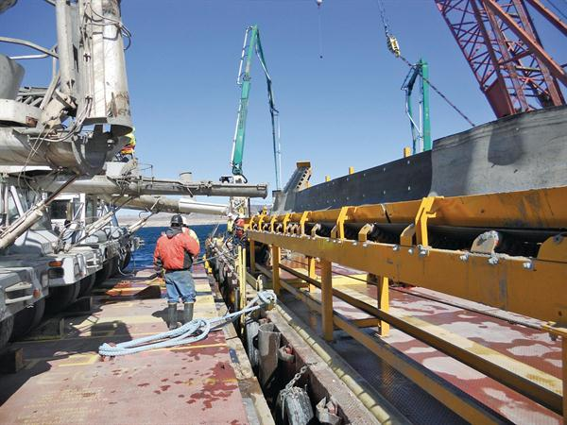
Step 2: Concrete is discharged from ready-mix trucks onto Maxon conveyors located on the equipment barge.

Slide 15
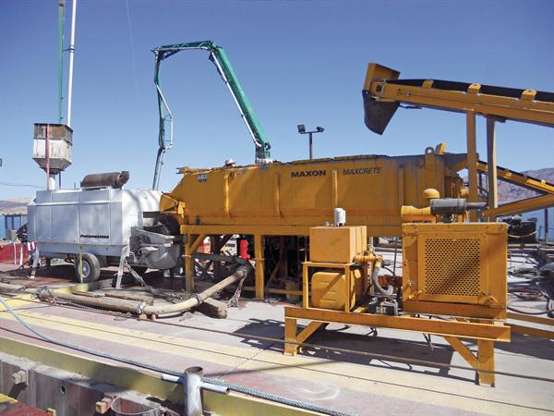
Step 3: The concrete is conveyed into a Maxcrete remix surge hopper, which provided a high capacity to ensure a continuous concrete flow to the BSA 14000 HP-D trailer-mounted pump when transitioning to the next barge of ready-mix trucks.

Slide 16
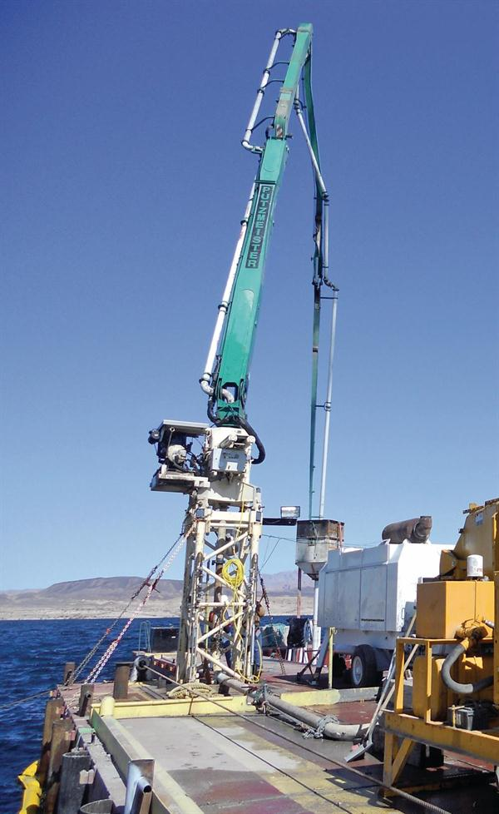
Step 4: A 38-meter Putzmeister placing boom places the concrete into a tremie pipe that sends the concrete 390 ft (119m) underwater.

Slide 17
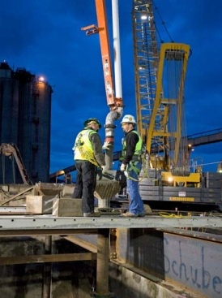
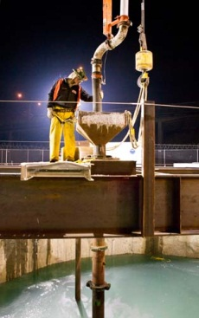
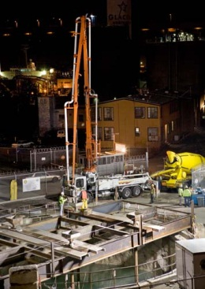
River Street Shaft

Slide 18
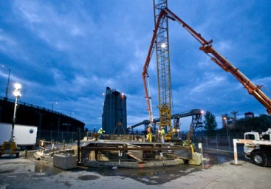
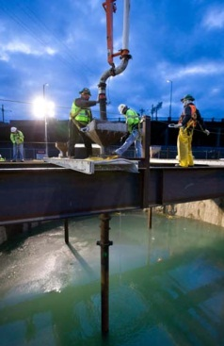
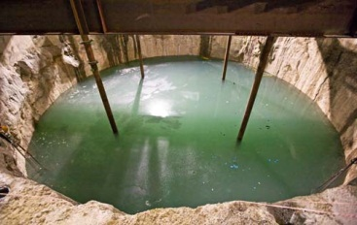

Slide 19
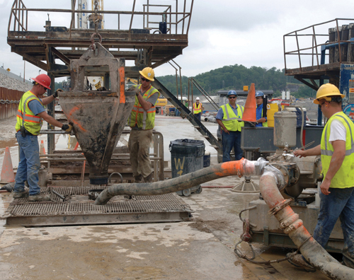
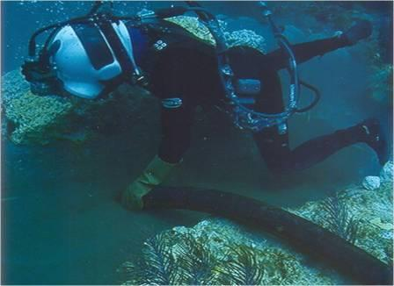
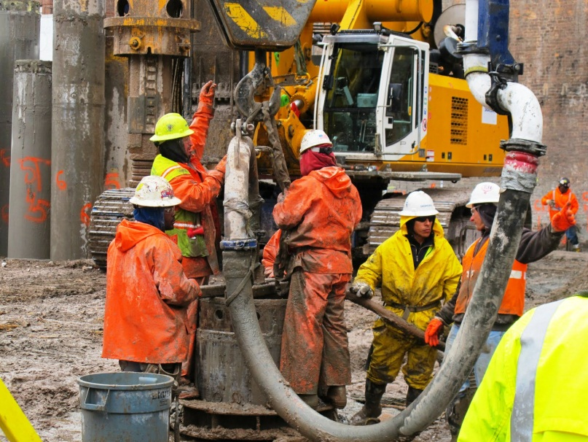
9-7-8-2-1 ب) بتن ریزی با پمپ
برای بتن ریزی با پمپ ، باید طرح اختلاط بتن چنان انتخاب شود كه نسبت آب به سیمان كمترین مقدار ممكن را داشته و مقدار آن از 0.6 تجاوز ننماید . مقدار سیمان باید نسبتا" زباد باشد ( در محدوده 350 تا 400 كیلو گرم در متر مكعب ) تا چسبندگی كافی بتن تأمین شود و خطر شسته شدن سیمان از بین برود . به منظور افزایش كارائی بتن می توان از سنگدانه های گردگوشه استفاده نمود . استفاده از دانه بندی پیوسته با حداكثر اندازه 38 میلیمتر و همچنین مقدار كافی ریزدانه ضروری است . چنانچه سنگدانه ها حاوی مقدار كافی ریزدانه نباشد ، می توان با افزودن مواد ریز چسبندگی كافی را در بتن ایجاد نمود .
بتنی كه پمپ می شود باید تا حدی روان تر باشد تا از مسدود شدن لوله ها جلوگیری شود . به منظور آنكه آب به سیمان از حد مجاز بالاتر نرود باید برای تأمین روانی از مواد افزودنی مناسب نظیر روان كننده ها و فوق روان كننده ها یا مواد افزودنی آب نگهدار استفاده شود. .
جز در مواردی كه افزودنیهای ویژه مصرف می شود ، باید از سقوط آزاد بتن به داخل آب جلوگیری كرد تا پدیده جداشدگی ذرات رخ ندهد .بتن ریزی در آب می تواند با روش پیش آكنده نیز با رعایت ضوابط مربوطه انجام شود .

Slide 20
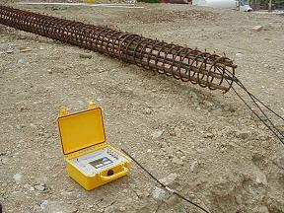

Slide 21
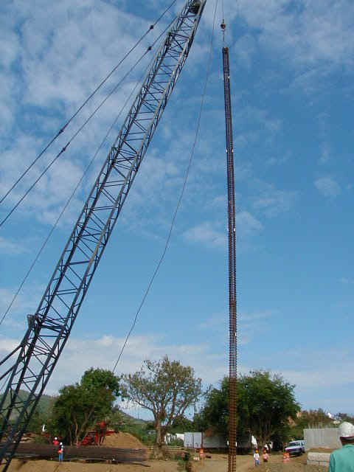

Slide 22
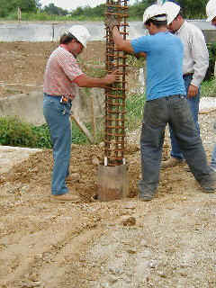

Slide 23
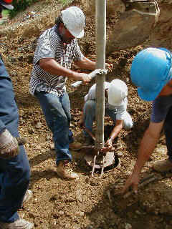

Slide 24
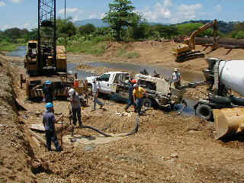

Slide 25
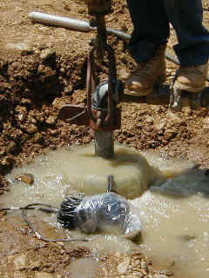

Slide 26
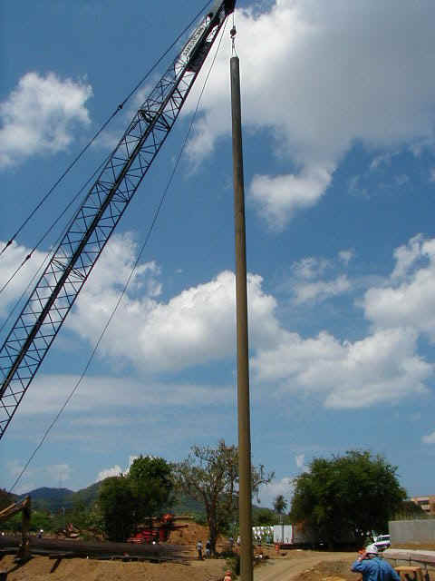

Slide 27
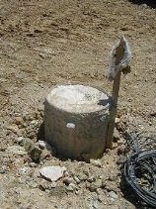

Slide 28
9-7-8-2-2 روش های اجرا
الف _ هنگام بتن ریزی باید اختلاف فشار هیدرولیكی داخل و خارج قالب از بین رفته و سطح آب در داخل و خارج قالب در یك تراز باشد .
ب _ در موقع بتن ریزی با ترمی باید همیشه انتهای تحتانی لوله حداقل به طول 1 تا 1.5 متر داخل بتن باشد به طوری كه آب نتواند از پایین وارد لوله شود . برای این منظور باید بتدریج با پر شدن لوله آن را بالا كشید .
پ _ باید از ایجاد سطوح افقی كه لایه های مختلف بتن را از یكدیگر جدا می كنند اجتناب شود .
ت _ وقتی سطح بتن به حد فوقانی مورد نظر رسید ، باید آن قسمت از بتن كه با مواد بیرونی درآمیخته و دانه های شن و ماسه و شیره بتن از هم جدا شده ، جمع آوری و بیرون ریخته شود . این كار باید تا رسیدن به بتن خمیری سالم ادامه یابد .
ث _ استفاده از سایر روش های بتن ریزی در زیر آب بنابر توصیه و تأیید دستگاه نظارت بلامانع است .
جزئیات امر بتن ریزی در زیر آب باید در مشخصات فنی خصوصی درج گردد .

Slide 29
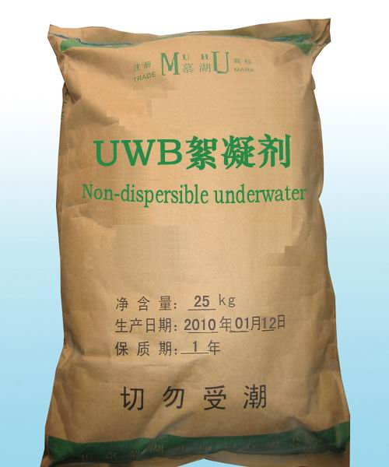
Non Dispersible Concrete (N.D.C(
این نوع بتن برای کمتر کردن جدایی به کار می رود، همچنین دارای خاصیت جاری شدن و خود تراز شدن را دارد. در نتیجه ، این ماده خیلی مرتجع ایت نسبت به تکنیکهای ضعیف قراردهی. چسپندگی بتن مرطوب به وسیله پلیمر از جدایی جلوگیری می کند حتی در شرایطی که بتن از بین آب ریخته می شود. خاصیت سیالیت آن باعث که بتن به صورت مناسبی قابل مسلح کردن باشد یا درشرایطی که بتن بتن باید متراکم شود به راحتی استفاده شود. بیشترین اثر این بتن در سهولت تولید بتن با کیفیت بالا در زیر آب است. خاصیت ذاتی چسبنده بتن اجازه می دهد از چند متر بالا تر ، بتن از میان آب ریخته شود.
با استفاده از روشهای مرسوم و بتن های معمولی ، سطح تماس بتن و آب در معرض فرسایش و مخلوط شدن قرار دارند، بنابراین ریختن بتن تازه در بالا بر روی بتن ریخته شده قبلی سبب به وجود آمدن لایه ضعیفی از مواد می شود. اما در مورد این نوع بتن خاصیت ویسکوزیته طبیعی مخلوط از این مشکل سطحی جلوگیری می کند، بنابراین قراردهی بر بتن قبلی را میسر می سازد.
پمپ کردن این نوع بتن احتمالا راحت ترین راه قراردهی است ، کیفیت مواد یک سرعت حمل نسبتا سریع را اجازه خواهد داد به طوریکه نگهداری از پوشش بتن دیگر ضروری نیست. خاصیت ویسکوزیته طبیعی بتن در تولید افت های فشاری بالاتر در هنگام پمپ کردن موثر است . در کل افت فشار در هنگام استفاده از این بتن می تواند تا 50 در صد بیشتر از افت فشار در بتن های معمولی باشد.

Slide 30
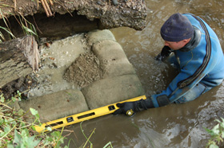
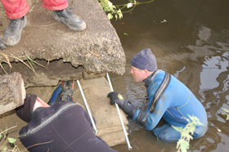
Bag Work کار با کیسه
کار با کیسه احتمالا یکی از قدیمی ترین و ساده ترین تکنیکهای قرار دادن بتن زیر آب است. این متد یک بسط طبیعی استفاده از مصالح بنایی است، اما دارای انعطاف پذیری است که بلوک های سا ختمانی را قادر می سازد که به هم قالب بندی شوند ، که در نتیجه قید خوبی پیدا می کنند. برای کار های ترمیمی کوچک کیسه ها به مهندسان راه حل ارزان ، ساده و مورد استفاده در خیلی از موارد ارایه می دهد. این تکنیک در مورد کارهای با دوام نباید با روش های مدرن مقایسه شود اما برای کارهای موقتی و یا کوتاه مدت این روش باید مد نظر قرارگیرد.

Slide 31
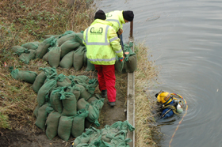
کیسه های مورد استفاده در این فرایند معمولا از پارچه مقاوم کنفی هستند و سایز آنها باید به صورتی باشد که برای انسان قابل حمل باشد. حداکثر اندازه دانه ها در حدود 12 میلی متر است . نصف کیسه باید با یک بتن خیلی پلاستیک پر شود. کیسه ها قابل انعطاف خواهند بود، بنابراین آنها را قادر می سازد که در هم قفل شوند. خمیر سیمان از بین بافت های کنف تراوش می کند ووصل کردن کیسه ها به هم کمک می کند. زیاد پر کردن کیسه انعطاف پذیری مورد نیاز کیسه ها را برای قراردهی کاهش می دهد.

Slide 32
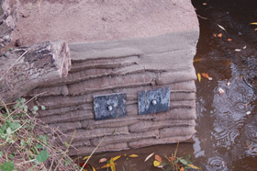
کیسه ها با دست در جایشان گذاشته می شوند به همان نوع ارتباط دادنی که در کارهای آجری استفاده می شود. همان طور که کیسه قرار داده می شوند با کاری مانند میخ کوبی به وسیله طول کوتاهی از فولاد مسلح می شوند.

Slide 33
منابع:
http://concreting-concrete.mihanblog.com/post/tag/%D8%A8%D8%AA%D9%86+%D8%B1%DB%8C%D8%B2%DB%8C+%D8%AF%D8%B1+%D8%B2%DB%8C%D8%B1+%D8%A7%D8%A8
http://engineerstoday.blogspot.jp/2009/02/method-of-underwater-concreting-tremie.html
http://www.concreteconstruction.net/infrastructure-projects/third-straw.aspx
http://aquadrilling.net/caisson.htm
http://www.portlandonline.com/cso/index.cfm?a=202428&c=43981
http://aquadrilling.net/caisson.htm

Slide 34
For Structural concrete following must be considered
Coarse Aggregate: Gravel of 3/4” (20mm) max. size. Use 50-55 % of the total aggregate by weight.
Sand, 45-50% of the total aggregate by weight.
Cement: Type II ASTM (moderate heat of hydration), 600 lbs/yd3
Pozzolans: ASTM 616 Type N or F, 100 lbs/ yd3
Water/Cement Ratio: 0.42 (0.45 Maximum).
ƒWater-Reducing Admixture (preferably it is also plasticizer): Do not use superplasticizers.
ƒAir-Entrainment Admixtures: To give 6% total air.
ƒRetarding Admixture: To increase setting time to 4-24 hours, as required.
ƒSlump: 6 1/2" ± 1"
ƒThis mix will develop compressive strength in the range of 5,600 – 7,000 psi at 28 days.

